Slide 1
20210305
4070E092
迪瓦斯

Slide 2
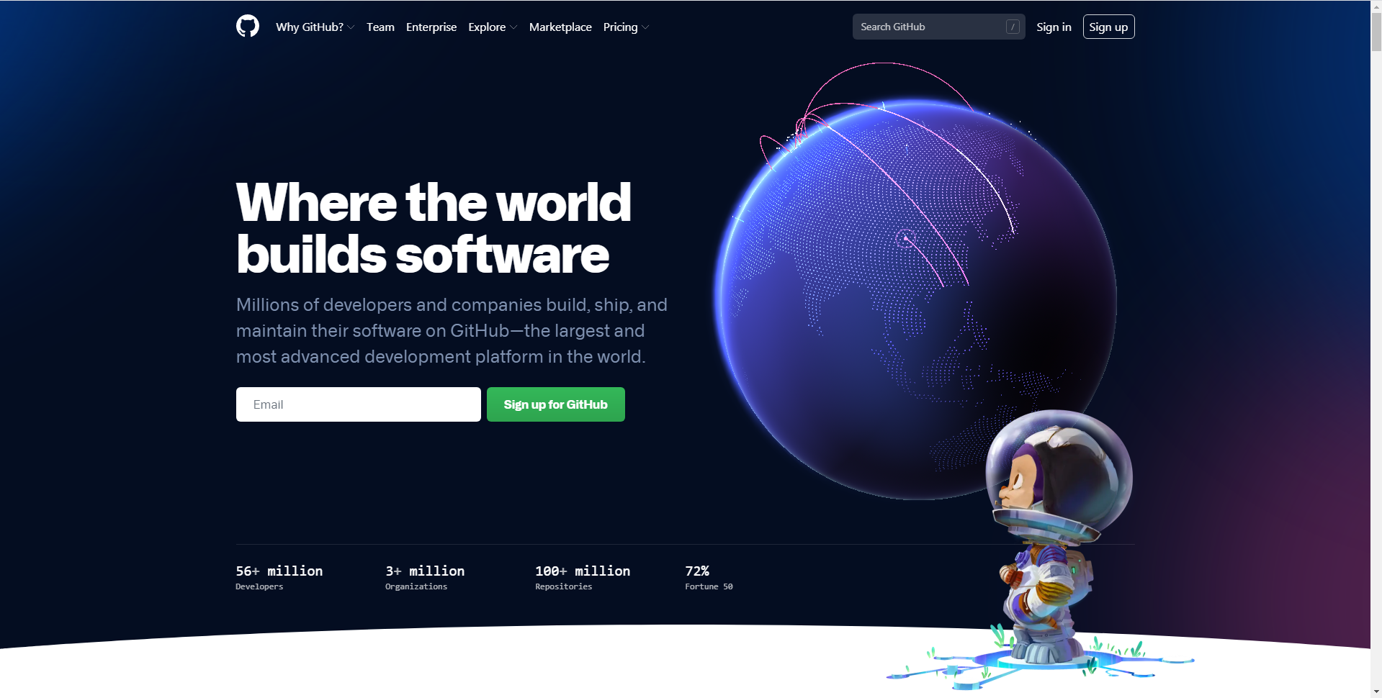

Slide 3
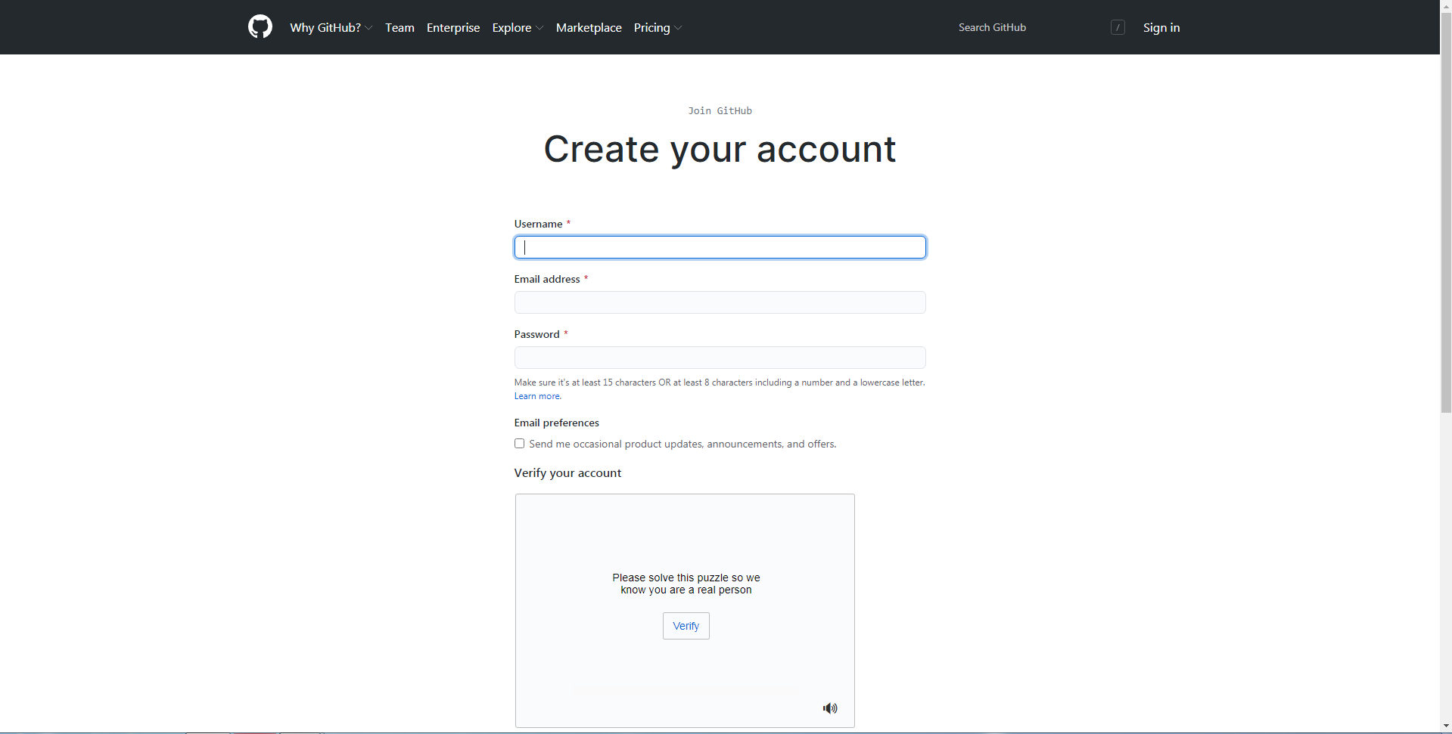

Slide 4
mydeargreatteacher

Slide 5
